Slide 1
«Платформа для покупки и продажи курсовых и дипломных работ «STASP»»
Выполнили:
Мгалоблишвили А.
Богатырев И. А.
Ишкова М. А.
Петросян В. В.

Slide 2
Назначение и задачи проекта
Назначение проекта:
Создание сервиса для продажи и покупки курсовых и дипломных работ, помощи студентам в подготовке проекта.
Задачи проекта:
- Обеспечить возможность просмотра тарифов;
- Обеспечить возможность связи с продавцом через удобный мессенджер;
- Обеспечить возможность оставить заявку на заказ;

Slide 3
Основные функциональные требования к приложению
- Пользователи, имеющие доступ к основному функционалу;
- Администраторы, имеющие дополнительный функционал;
- Переход в мессенджеры;
- Обработка заявок телеграмм-ботом;
- Просмотр информации о тарифах;

Slide 4
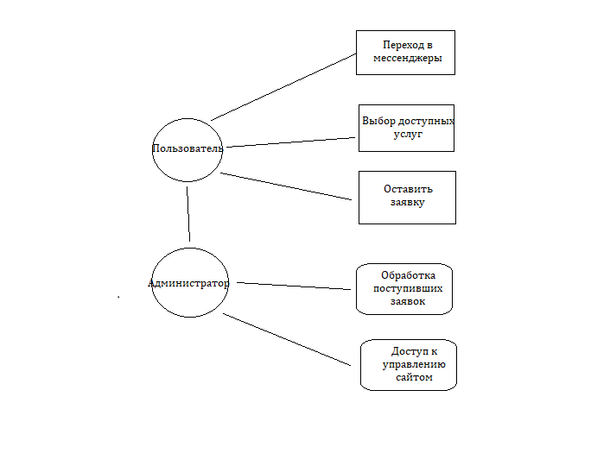
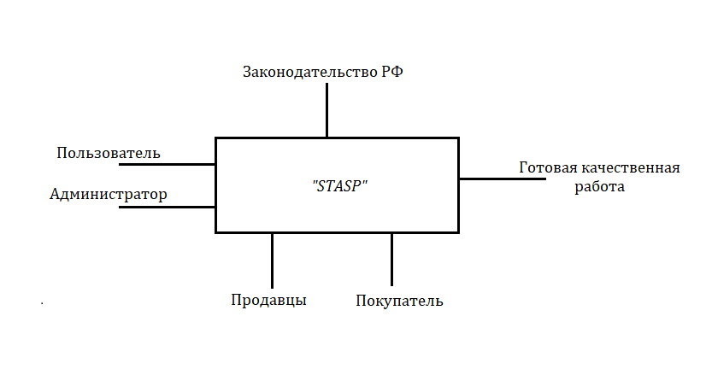
Анализ задачи

Slide 5
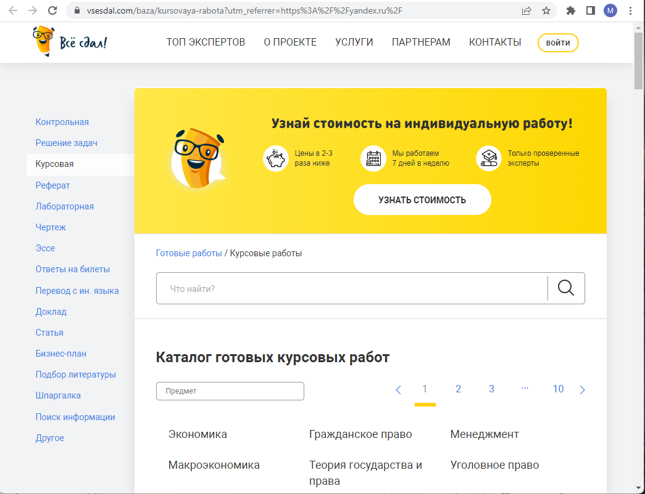
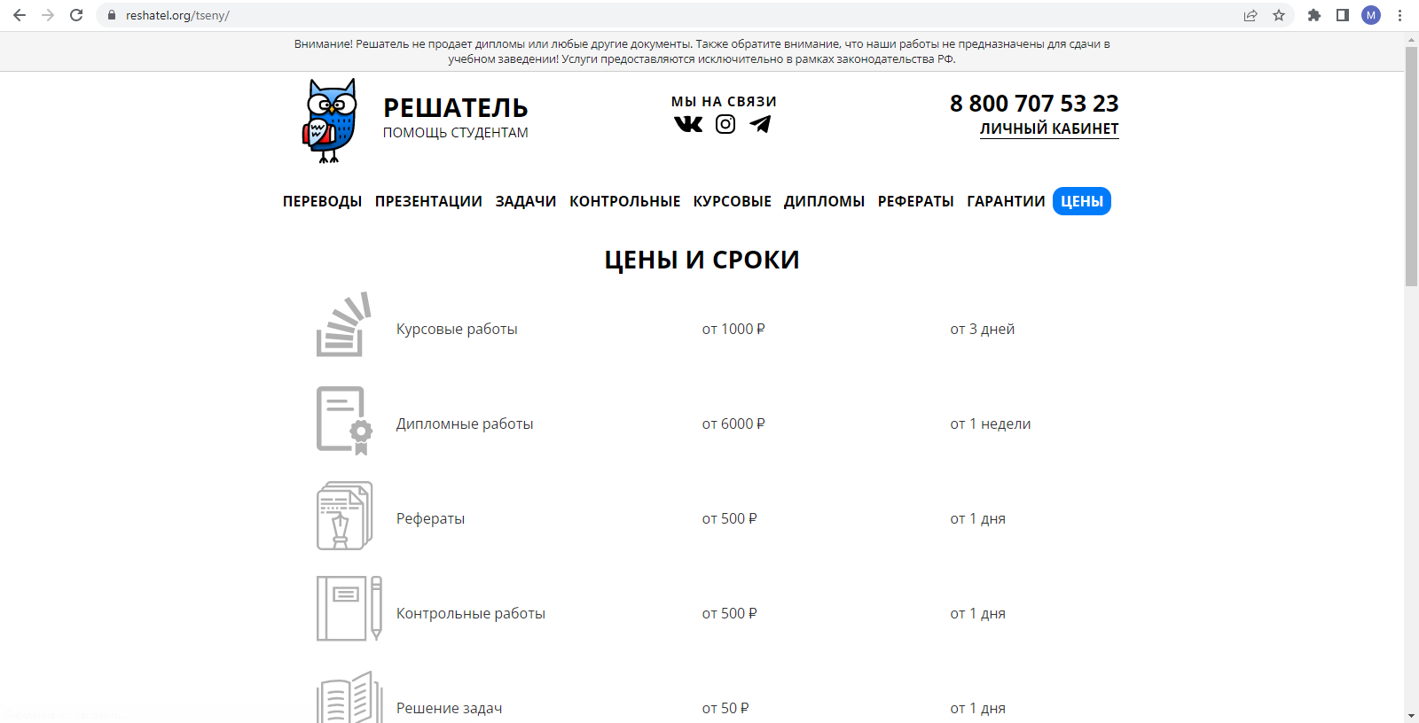
Обзор аналогов

Slide 6
Реализация
В качестве средств реализации приложения были выбраны:
Сервер:
- Windows 10;
- Frameworks – Django 4.2.1;
- Библиотеки: asgiref-3.6.0., Pillow-9.5.0.dist-info,
charset_normalizer 3.1.0;
- База данных – SQlite3;
- Язык разработки – Python , (html,css);
- PyCharm 2022.3.2 (Proffesional Edition);
- Система контроля версий – git version 2.40.1.windows.1.
Клиент:
- Windows 10,Mac OC;
- PyCharm 2022.3.2 (Proffesional Edition);
- Система контроля версий – git version 2.40.1.windows.1.

Slide 7
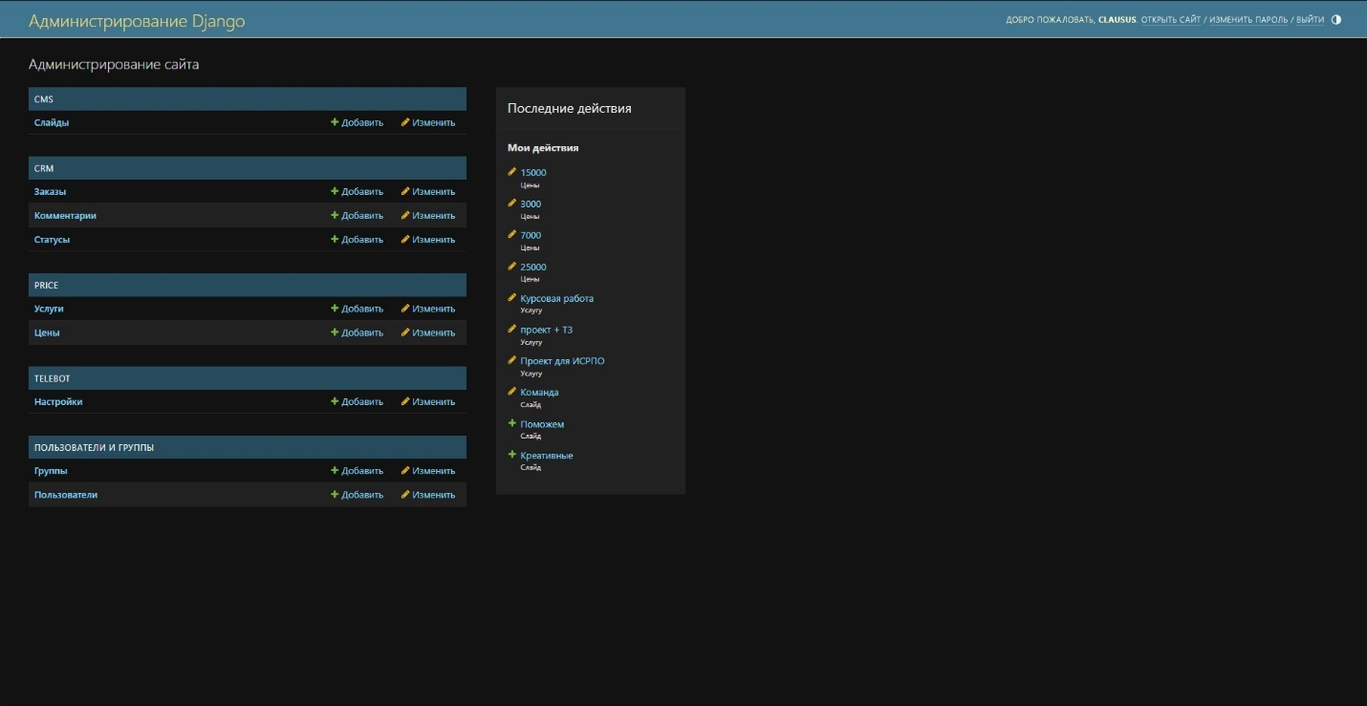
Панель администратора

Slide 8
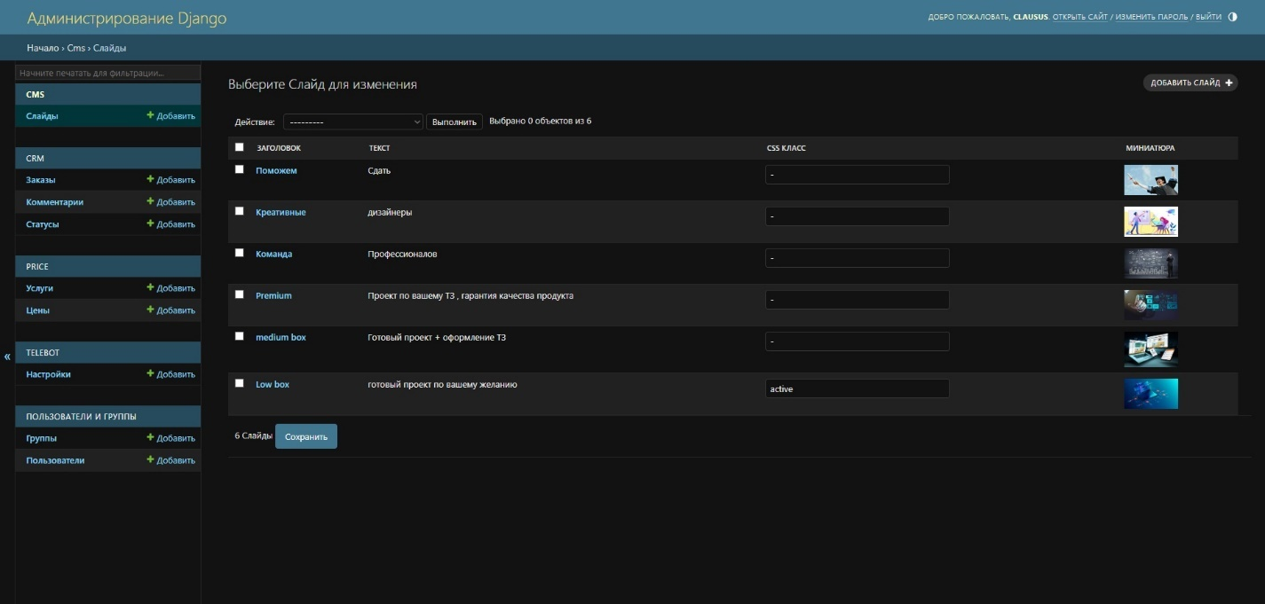
Приложение слайдов

Slide 9
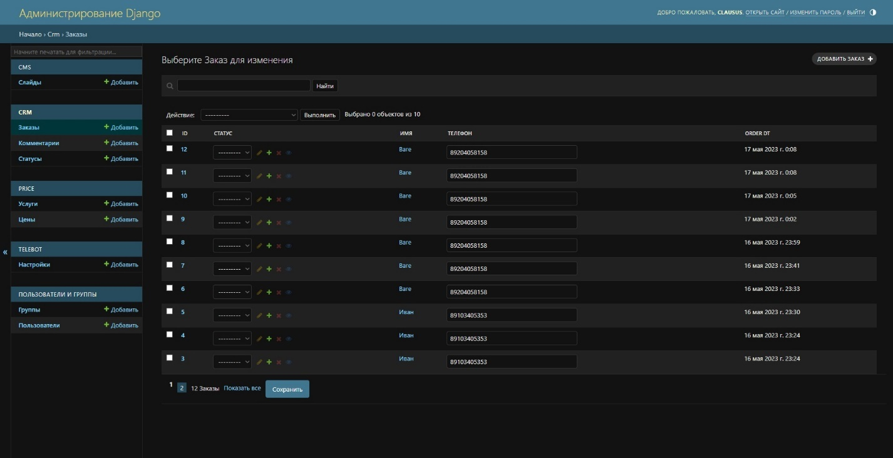
CRM-система

Slide 10
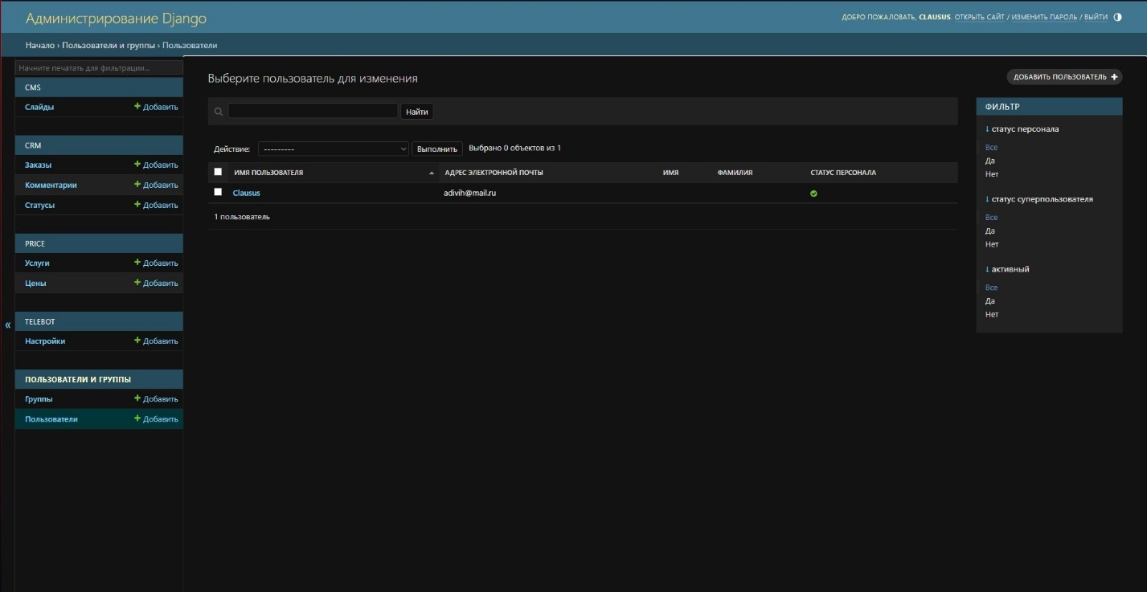
Пользователи и группы

Slide 11
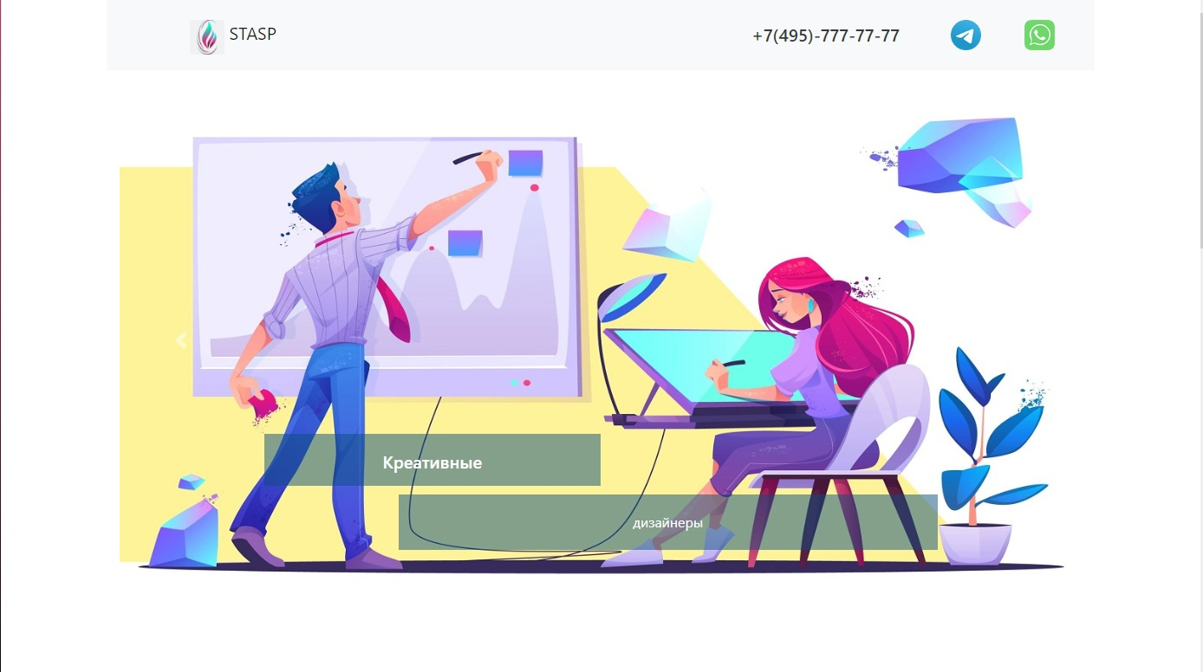
Макеты интерфейса

Slide 12
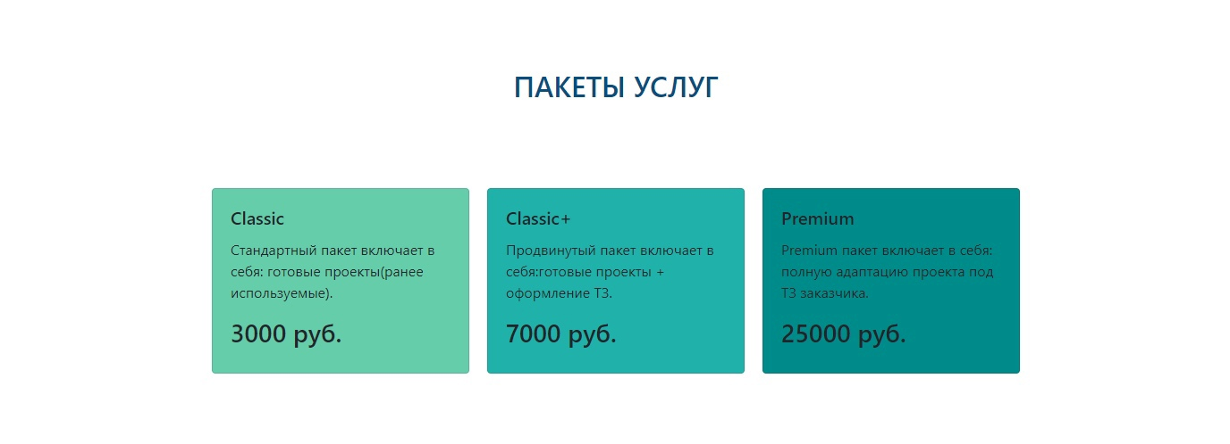
Тарифы

Slide 13
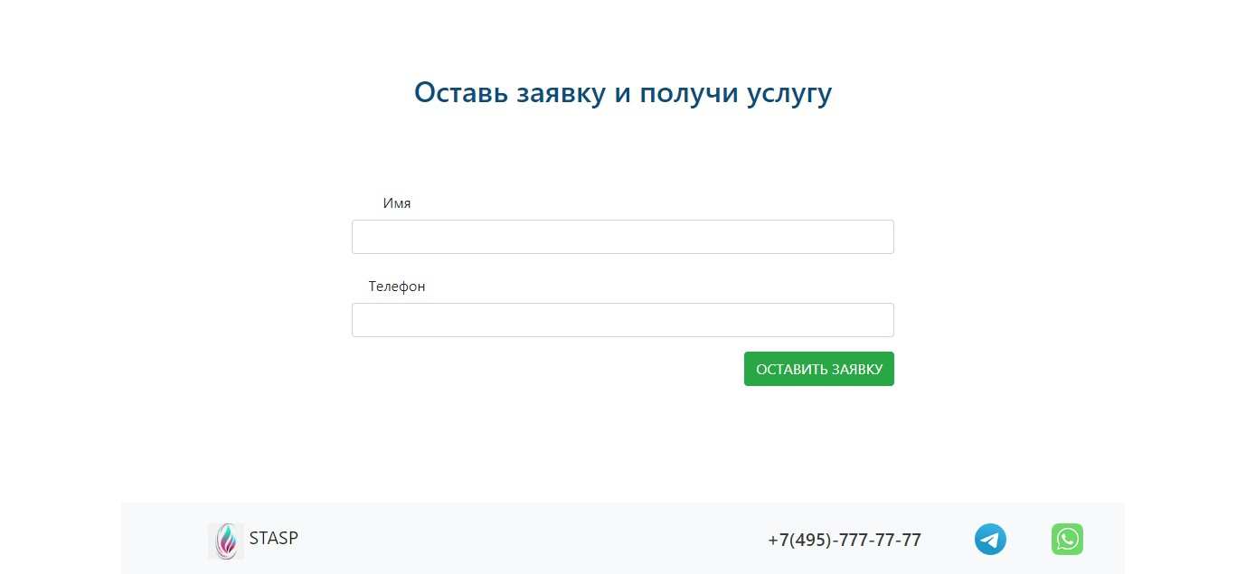
Создание заявки

Slide 14
Заключение
Были выполнены следующие задачи:
- Спроектирована система с учётом требований, описанных в техническом задании;
- Разработан Back-end сайта;
- Разработан Front-end сайта;
- Создан телеграм-бот;
- Связана форма оставления заявки и телеграм-бот;
- Описаны возможные услуги;
- Связаны Front-end и Back-end части приложения.

